Slide 1
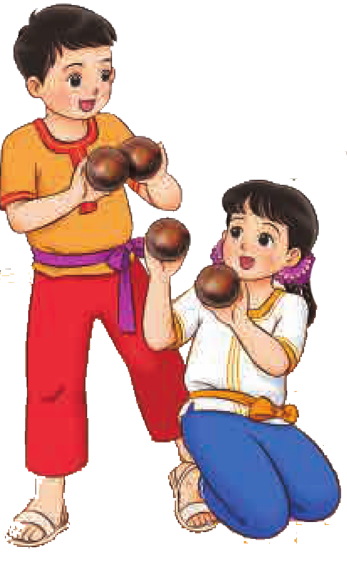
Mở đầu
Đọc tên các nốt lặp lại

Slide 2
TIẾT 8
TỔ CHỨC HOẠT ĐỘNG VẬN DỤNG SÁNG TẠO

Slide 3
Luyện tập

Slide 4
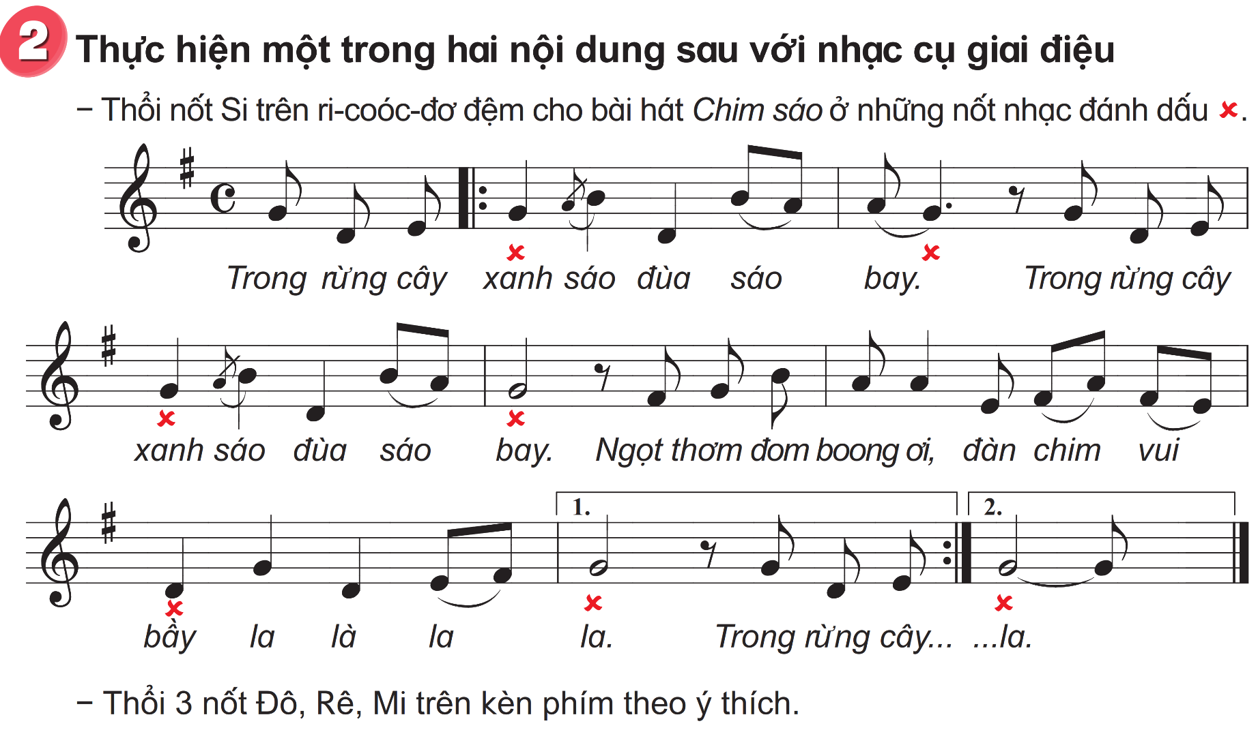

Slide 5
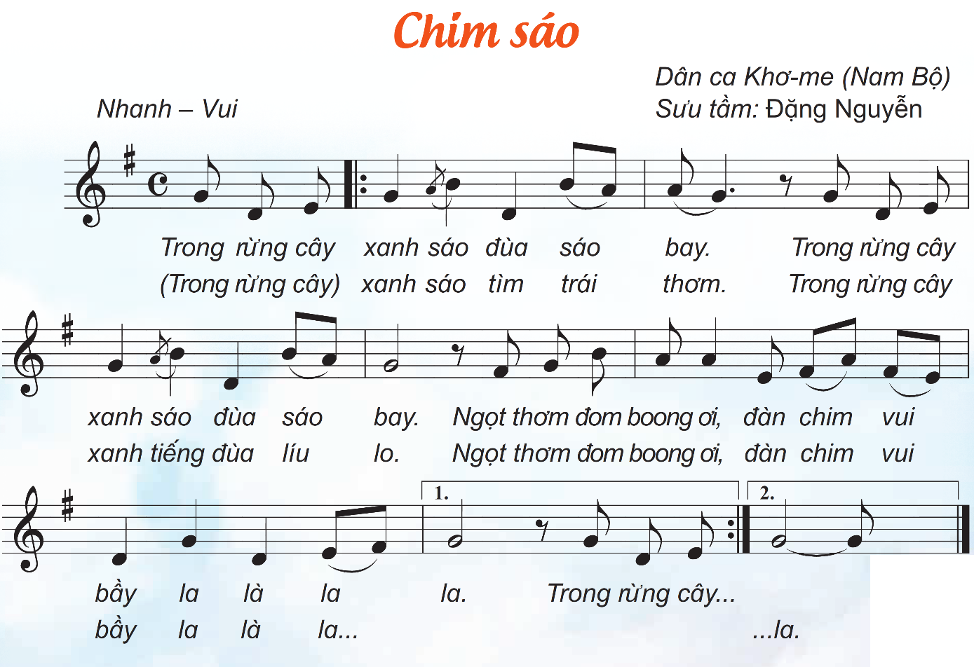

Slide 6
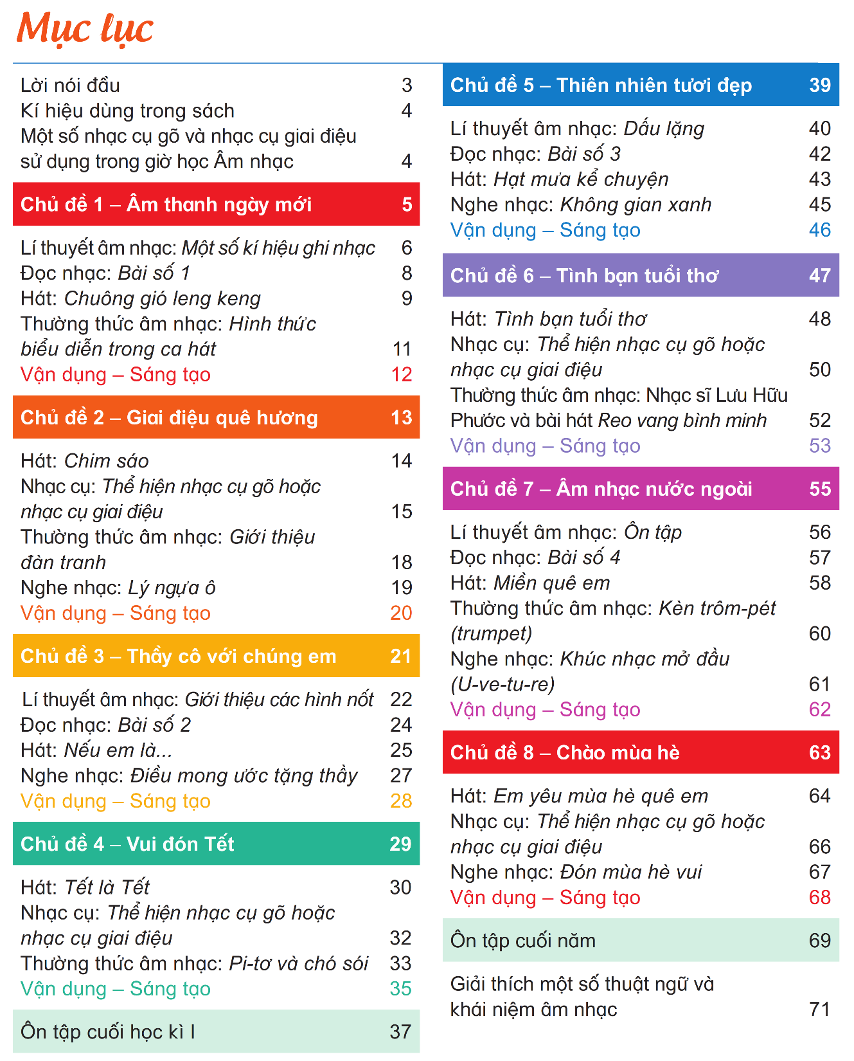
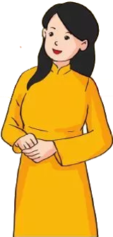
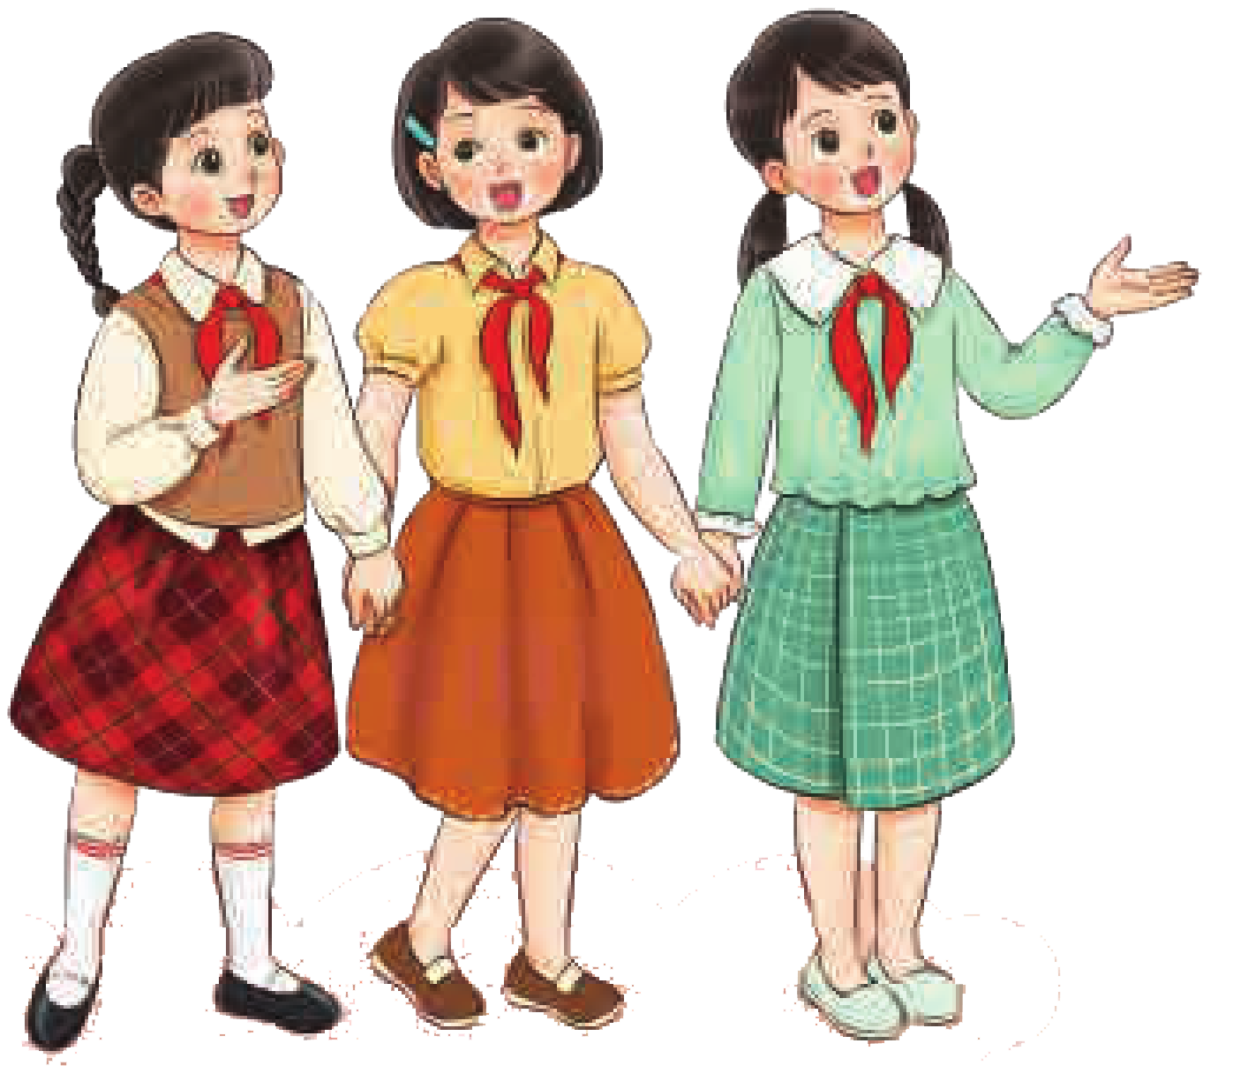
GIÁO DỤC, CỦNG CỐ DẶN DÒ

